Slide 1

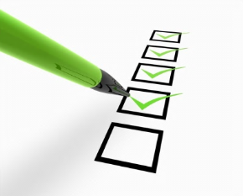
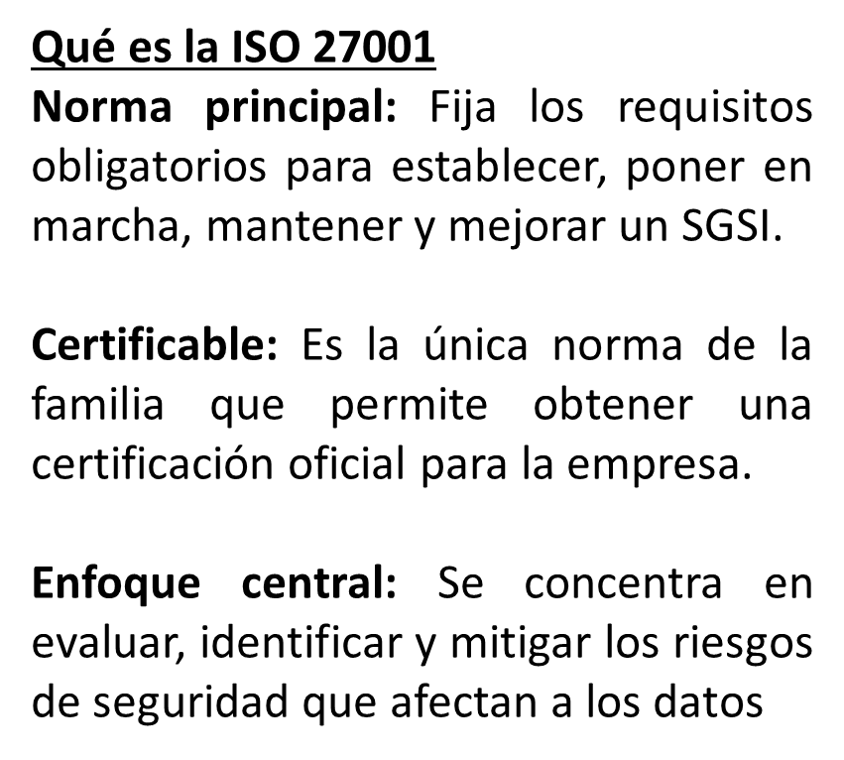
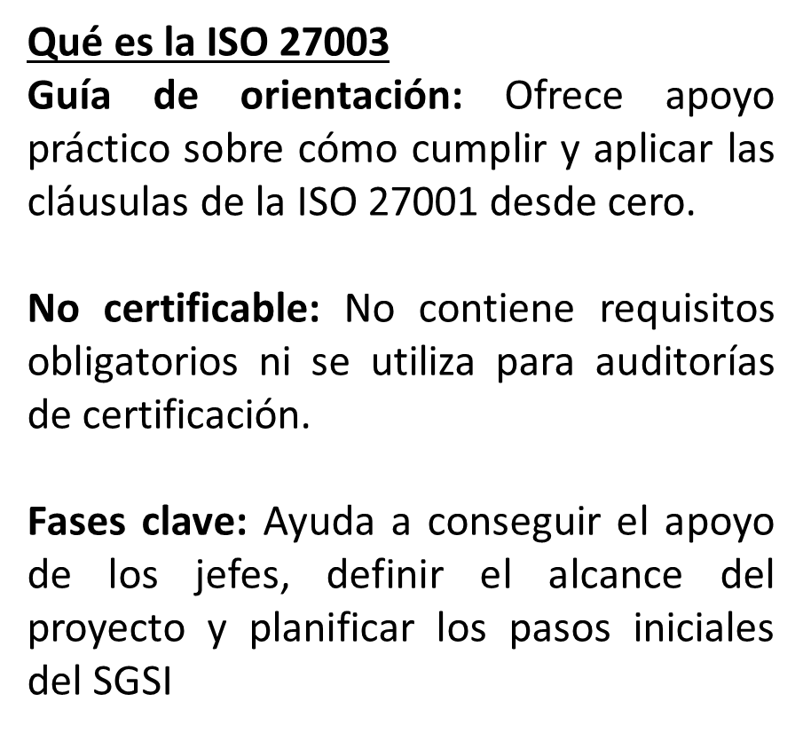
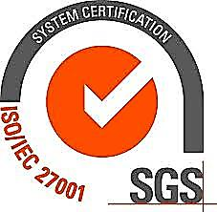
ISO 27001-27003
SGSI
¿QUE ES?
Es la única norma internacional auditable que define los requisitos para un sistema de gestión de la seguridad de la información (SGSI).
ISO 27001
FASES SGSI
ANEXOS (A)
ISO 27002

Slide 2
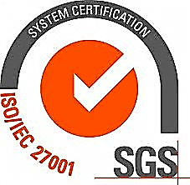
SGSI
INICIO
¿QUE ES?
Sistema de Gestión de la seguridad de la Información (SGSI)
definido un conjunto de políticas de administración de la información para una organización del diseño, implantación y mantenimiento de procesos para gestionar eficientemente la accesibilidad de la información, buscando asegurar la confidencialidad, integridad y disponibilidad de los activos de información minimizando a la vez los riesgos de seguridad de la información.
Como todo proceso de gestión, un SGSI debe seguir siendo eficiente durante un largo tiempo adaptándose a los cambios internos de la organización así como los externos del entorno.

Slide 3
SGSI
INICIO
Otros modelos SGSI:
SOGP
Estándar de Seguridad de la Información Foro de Buenas Prácticas.
ISM3
Seguridad de la Información de Gestión Modelo de Madurez.
COBIT
Objetivos de Control para Información y Tecnologías.
Contemplados en los estándares ITIL, ISO 20000, ISO 9001

Slide 4
ISO 27001
INICIO
Características Principales:
Norma: Especificaciones técnicas basadas en la experiencia y en el desarrollo tecnológico, voluntarias, accesibles al publico tanto durante su elaboración. Las normas nacen en un marco de voluntariedad aunque muchas veces son los propios usuarios los que la hacen obligatorias de cara a garantizar su cumplimiento a terceros como diferencial frente a la competencia.
Anexos: es una página que constituye un tipo de información de soporte, aporta información relacionada con artículos. (lineamientos, procedimientos políticas).
Activos: Un activo es un recurso controlado por la entidad del que pudo y puede obtener beneficios en la operación del uso.

Slide 5
ISO 27001
INICIO
La norma ISO 27001 define cómo organizar la seguridad de la información en cualquier tipo de organización, con o sin fines de lucro, privada o pública, pequeña o grande. Es posible afirmar que esta norma constituye la base para la gestión de la seguridad de la información.
La ISO 27001 es para la seguridad de la información lo mismo que la ISO 9001 es para la calidad: es una norma redactada por los mejores especialistas del mundo en el campo de seguridad de la información y su objetivo es proporcionar una metodología para la implementación de la seguridad de la información en una organización. También permite que una organización sea certificada, lo cual significa que una entidad de certificación independiente ha confirmado que la seguridad de la información se ha implementado en esa organización de la mejor forma posible.
A raíz de la importancia de la norma ISO 27001, muchas legislaturas han tomado esta norma como base para confeccionar las diferentes normativas en el campo de la protección de datos personales, protección de información confidencial, protección de sistemas de información, gestión de riesgos operativos en instituciones financieras, Salud etc.

Slide 6
ISO 27001
INICIO
Fases del SGSI :
La norma ISO 27001 determina cómo gestionar la seguridad de la información a través de un sistema de gestión de seguridad de la información. Un sistema de gestión de este tipo, igual que las normas ISO 9001 o ISO 14001, está formado por cuatro fases que se deben implementar en forma constante para reducir al mínimo los riesgos sobre confidencialidad, integridad y disponibilidad de la información.
Fase de planificación.
Fase de Implementación.
Fase de Verificación.
Fase de Mantenimiento y Mejora.

Slide 7
ISO 27001
INICIO
La Fase de planificación
Esta fase está formada por los siguientes pasos:
determinación del alcance del SGSI.
redacción de una Política de SGSI.
identificación de la metodología para evaluar los riesgos y determinar los criterios para la aceptabilidad de riesgos.
identificación de activos, vulnerabilidades y amenazas.
evaluación de la magnitud de los riesgos.
identificación y evaluación de opciones para el tratamiento de riesgos.
selección de controles para el tratamiento de riesgos.
obtención de la aprobación de la gerencia para los riesgos residuales.
obtención de la aprobación de la gerencia para la implementación del SGSI.
redacción de una declaración de aplicabilidad que detalle todos los controles aplicables, determine cuáles ya han sido implementados y cuáles no son aplicables.

Slide 8
ISO 27001
INICIO
La Fase de implementación
Esta fase incluye las siguientes actividades:
redacción de un plan de tratamiento del riesgo que describe quién, cómo, cuándo y con qué presupuesto se deberían implementar los controles correspondientes.
implementación de un plan de tratamiento del riesgo.
implementación de los controles de seguridad correspondientes.
determinación de cómo medir la eficacia de los controles.
realización de programas de concienciación y capacitación de empleados.
gestión del funcionamiento normal del SGSI.
gestión de los recursos del SGSI.
implementación de procedimientos para detectar y gestionar incidentes de seguridad.

Slide 9
ISO 27001
INICIO
La Fase de verificación
Esta fase incluye lo siguiente:
implementación de procedimientos y demás controles de supervisión y control para determinar cualquier violación, procesamiento incorrecto de datos, si las actividades de seguridad se desarrollan de acuerdo a lo previsto, etc.
revisiones periódicas de la eficacia del SGSI.
medición la eficacia de los controles.
revisión periódica de la evaluación de riesgos.
auditorías internas planificadas.
revisiones por parte de la dirección para asegurar el funcionamiento del SGSI y para identificar oportunidades de mejoras.
actualización de los planes de seguridad para tener en cuenta otras actividades de supervisión y revisión.
mantenimiento de registros de actividades e incidentes que puedan afectar la eficacia del SGSI.

Slide 10
ISO 27001
INICIO
La fase de mantenimiento y mejora
Esta fase incluye lo siguiente:
implementación en el SGSI de las mejoras identificadas.
toma de medidas correctivas y preventivas y aplicación de experiencias de seguridad propias y de terceros.
comunicación de actividades y mejoras a todos los grupos de interés.
asegurar que las mejoras cumplan los objetivos previstos.

Slide 11
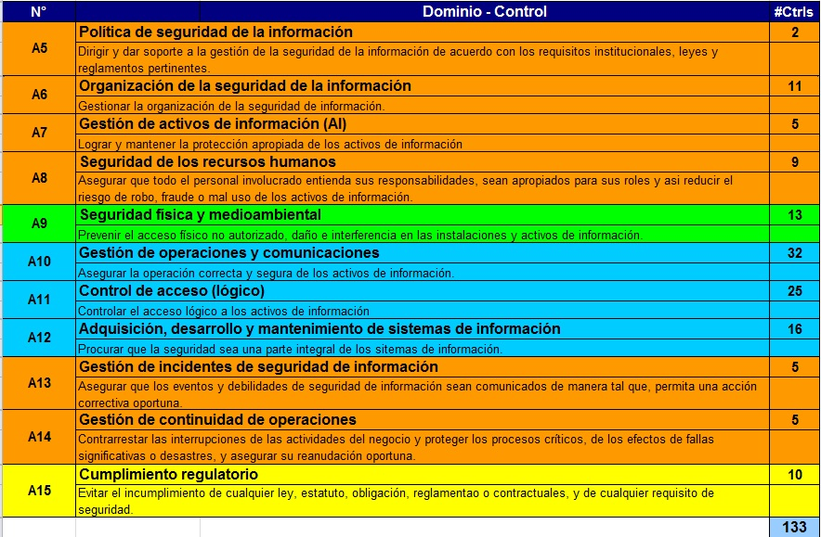
ISO 27001
INICIO
Anexo A
Objetivos de Control y Controles de Seguridad de la Información ISO/IEC 27001:2005. (Conjunto de medidas, acciones y documentos que permiten cubrir y auditar cierto riesgo)

